Slide 1
555-timeren
Midtveispresentasjon, oppgave 3
Kristoffer J Garmann

Slide 2
Oppgave 3 - 555-timeren
555-timeren skal benyttes til å lage en klokke som teller tideler, sekunder og minutter.
Tiden skal kunne avleses på display.
Klokken skal kunne stanses (noen sekunder) for avlesing når som helst uten at klokken nullstilles.
Klokken skal også kunne nullstilles.

Slide 3
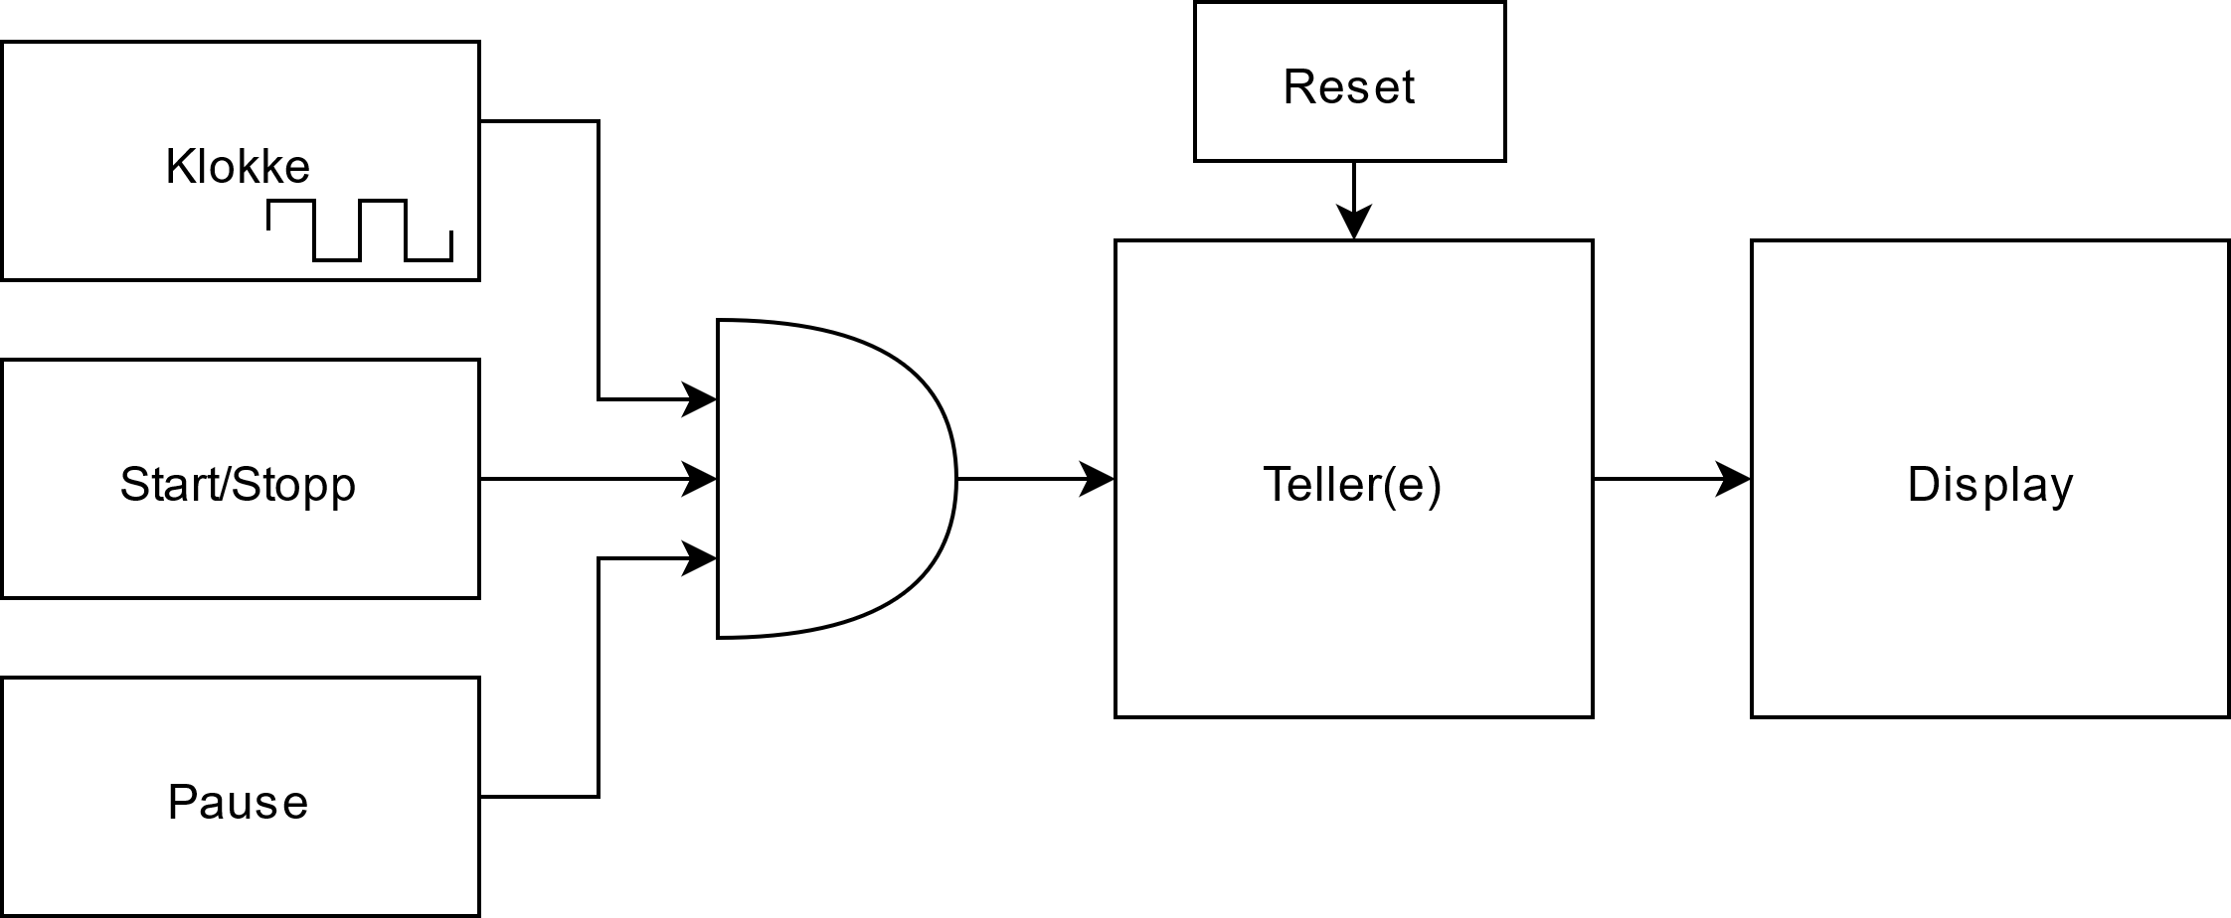
Overordnet design
Bruker 555-timere til alle innganger for demonstrasjonens skyld.
Reset kan være en enkel knapp som nullstiller tellerene

Slide 4
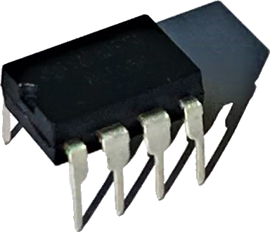
Klokkedesign
10Hz for å telle tiendedeler
555-timeren er egentlig ikke nøyaktig nok for tidtaking
Matematisk beregning som utgangspunkt
Komponentvariasjoner kan gi store avvik

Slide 5
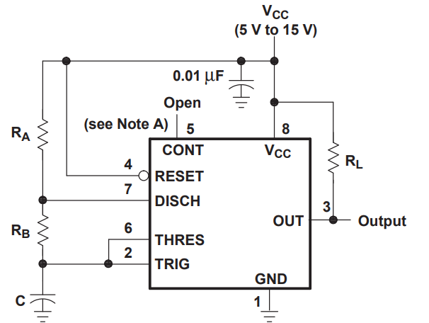

Klokkedesign
Astabil modus
Frekvens:
Matematisk beregning av frekvens vil ikke være 100% nøyaktig i praksis.
Bruker variabel motstand for å kalibrere frekvens.
$$f≈\frac{1.44}{\left(R_{A}+{2R}_{B}\right)}$$

Slide 6
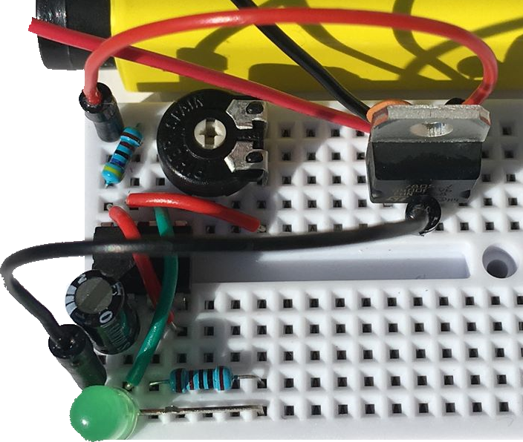
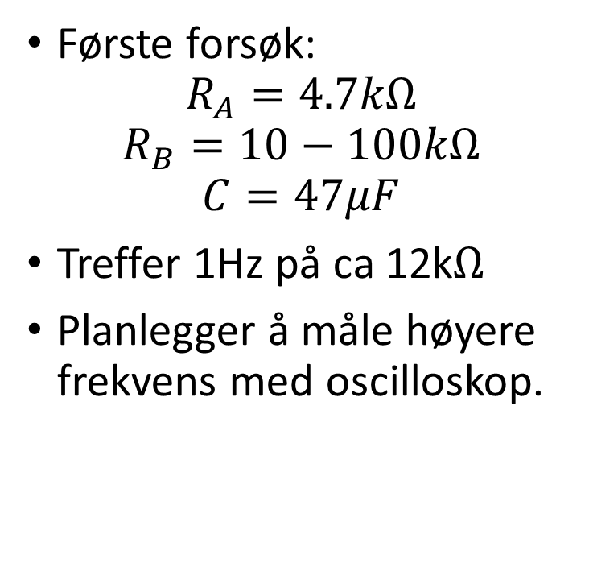
Klokkedesign
Første forsøk:
$$R_{A}=4.7kΩ$$
$$R_{B}=10−100kΩ$$
$$C=47μF$$
Treffer 1Hz på ca 12k$Ω$
Planlegger å måle høyere frekvens med oscilloskop.

Slide 7
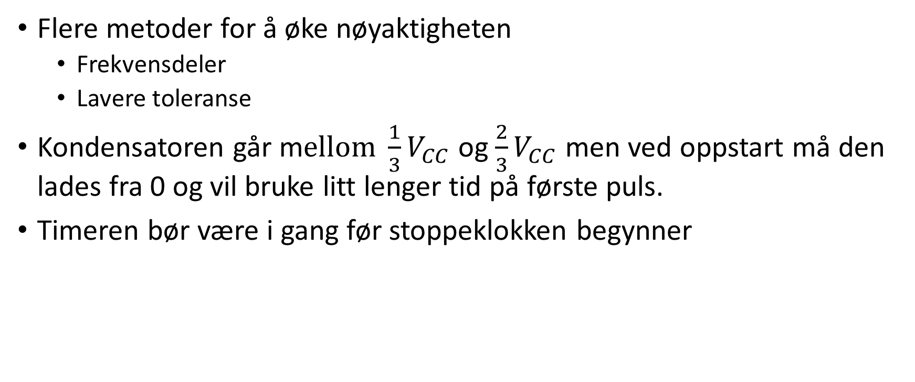
Klokkedesign
Flere metoder for å øke nøyaktigheten
Frekvensdeler
Lavere toleranse
Kondensatoren går m$ellom \frac{1}{3}V_{CC}$ og $\frac{2}{3}V_{CC}$ men ved oppstart må den lades fra 0 og vil bruke litt lenger tid på første puls.
Timeren bør være i gang før stoppeklokken begynner

Slide 8
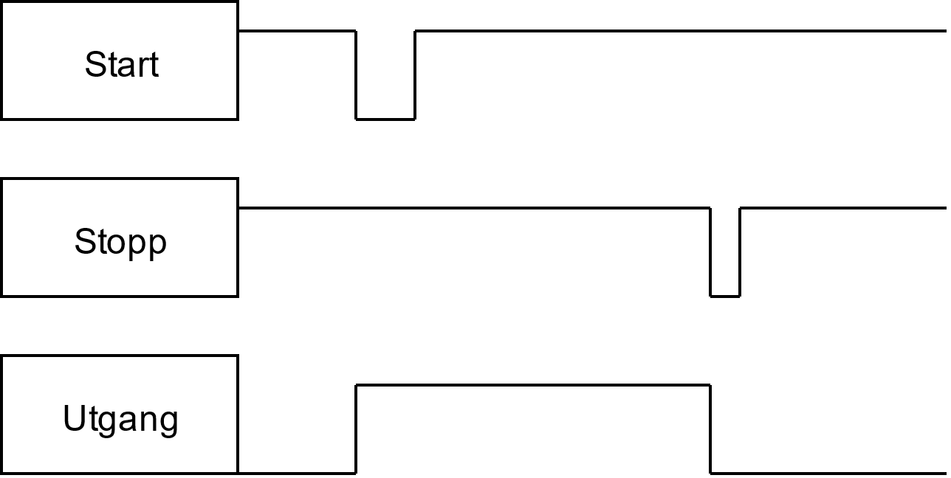
Start/Stopp
Planlegger å bruke en 555-timer i bistabil modus
En knapp for start, en for stopp

Slide 9
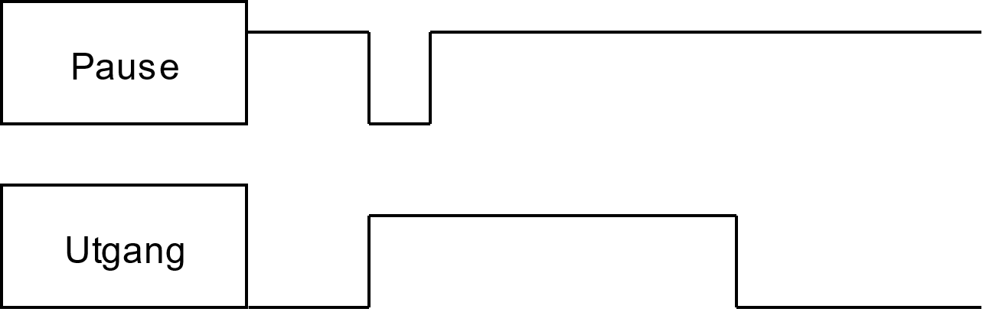
Pause
Skal pause stoppe klokken, eller kun display(lap time)?
555-timer i monostabil modus

Slide 10
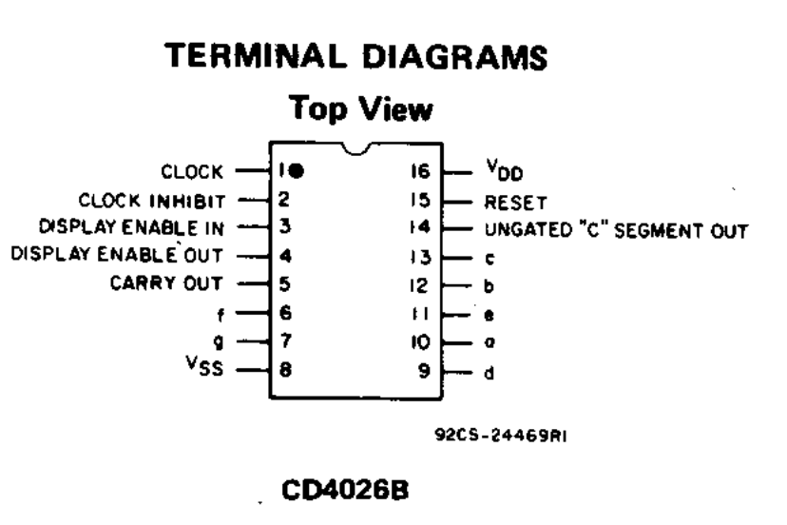
Tellere og display
Må avklare pause-funksjon
CD4026B – kombinert dekadeteller og BCD-decoder
Må lage logikk for å nullstille sekunder og minutter på 60.
7-segment display

Slide 11
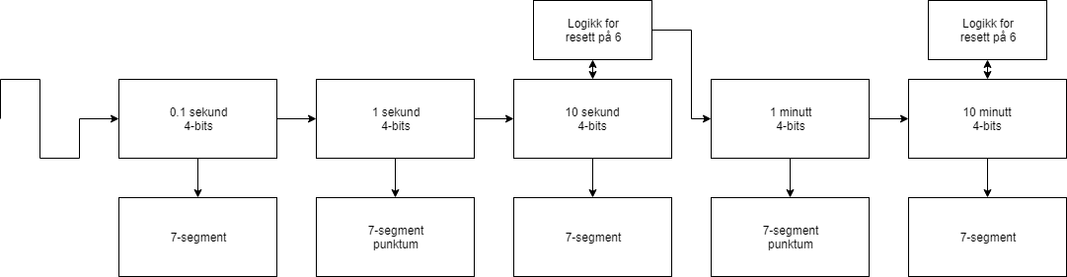
Display
Fem 7-segmentdisplay

